Slide 1
แบบฝึกหัด (แก้ไข)
สุรินทร์ทิพ ศักดิ์ภูวดล
มหาวิทยาลัยพะเยา

Slide 2
ให้นิสิต
จัดกลุ่ม
ส่งรายชื่อกลุ่ม
ให้นิสิต Key ข้อมูลการขาย ลงใน Table Sale และ Sales_Detail ดังนี้

Slide 3
โจทย์ ระบบขายสินค้าหน้าร้านของบริษัท เจริญ จริงใจ ต้องการพัฒนาระบบการขาย ประกอบด้วย ความต้องการระบบ (System Requirement) ดังนี้
กลุ่มที่ 1 ชื่อร้าน บริษัท เจริญ จริงใจ สาขา พะเยา Thailand
กลุ่มที่ 2 ชื่อร้าน บริษัท เจริญ จริงใจ สาขา เชียงใหม่ Thailand
กลุ่มที่ 3 ชื่อร้าน บริษัท เจริญ จริงใจ สาขา เชียงราย Thailand
กลุ่มที่ 4 ชื่อร้าน บริษัท เจริญ จริงใจ สาขา เวียงจันทร์ Lao
กลุ่มที่ 5 ชื่อร้าน บริษัท เจริญ จริงใจ สาขา ย่างกุ้ง Myanmar
กลุ่มที่ 6 ชื่อร้าน บริษัท เจริญ จริงใจ สาขา ปักกิ่ง China

Slide 4
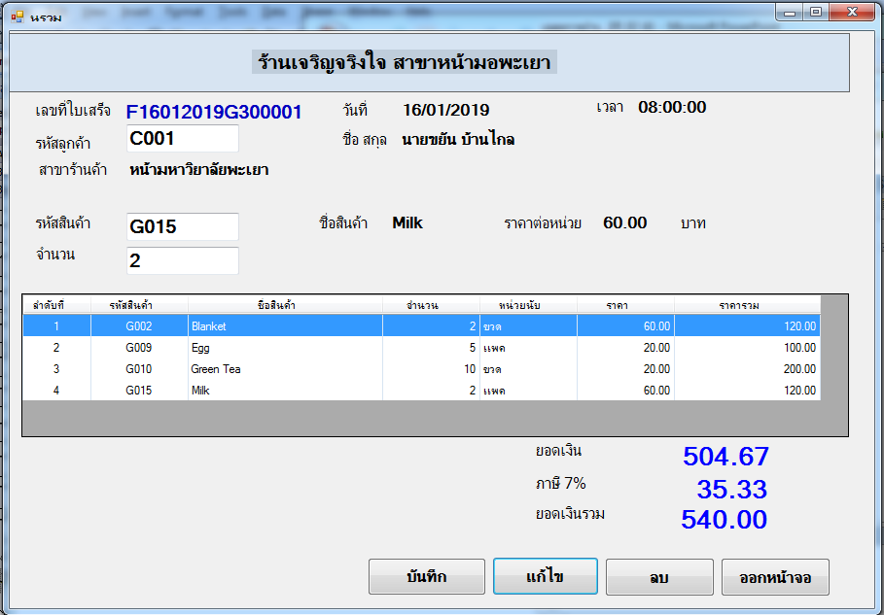
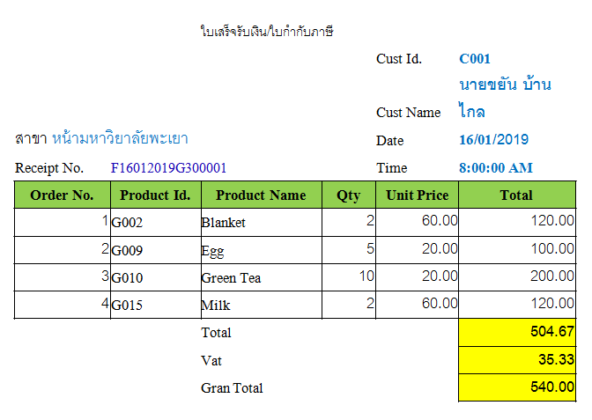
การไหลข้อมูล
Insert
Database ระบบขายหน้าร้าน เป็นสารสนเทศประเภท TPS
Select
Select
Update, Delete

Slide 5
Input Dataในระบบขายหน้าร้าน
ผ่านหน้าจอ

Slide 6
Output Data ในระบบขายหน้าร้าน
แสดงใบเสร็จ

Slide 7
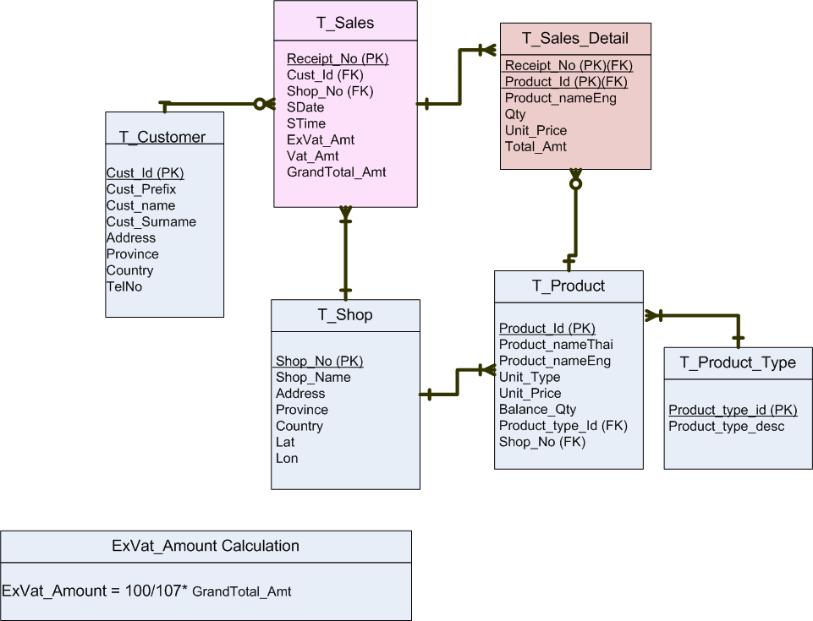
E-R Diagram (TPS)

Slide 8
ตัวอย่างใน Data base
Sales
Receipt_No | Cust_Id | Shop_No | SDate | STime | Exvat_Amt | Vat_Amt | GrandTotal_Amt
F16012019G300001 | C001 | S001 | 16012019 | 8:00 | 504.67 | 35.33 | 540.00
Sales__Detail
Receipt_No | Product_Id | Product_name_Eng | Qty | Unit_Price | Total_Amt
F16012019G300001 | G002 | Blanket | 2 | 60.00 | 120.00
F16012019G300001 | G009 | Egg | 5 | 20.00 | 100.00
F16012019G300001 | G010 | GreenTea | 10 | 20.00 | 200.00
F16012019G300001 | G015 | Milk | 2 | 60.00 | 120.00

Slide 9
ทุกคนต้องทำคนละ 1 ใบเสร็จ
ทุกคนต้องเอาข้อมูลมารวมกันใน Excel กลุ่ม
ใบเสร็จ ขึ้นต้นด้วย F30012020G10001
Running Number
F30012020G10001
DDMMYYYY

Slide 10
หลังจากรวมใน Database เรียบร้อยแล้ว
ให้สร้าง Data Acquisition System
ให้สร้าง Staging Area
ให้สร้าง Data Warehouse
ให้สร้าง Data Mart

